Slide 1
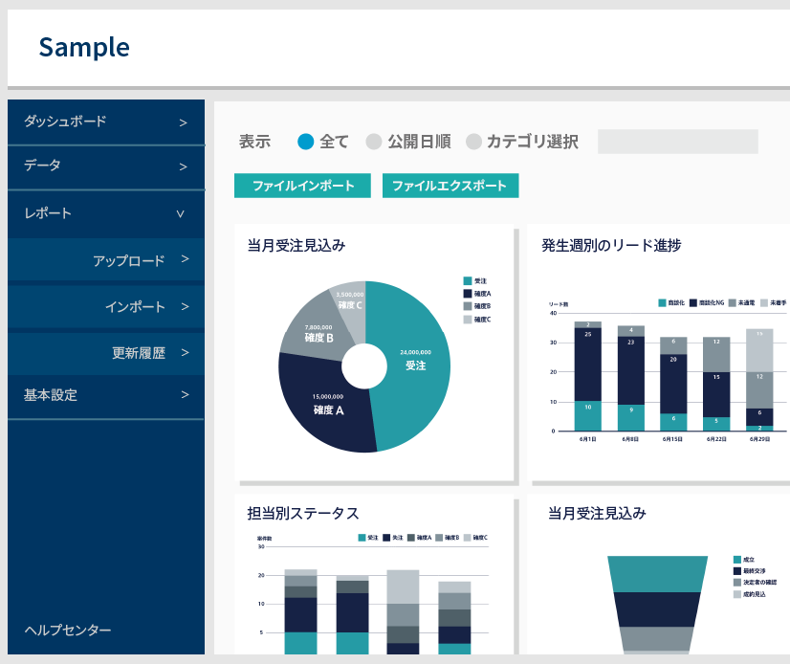
●●●サービスの ご紹介
LOGO
簡単に導入・●●コストを削減

Slide 2
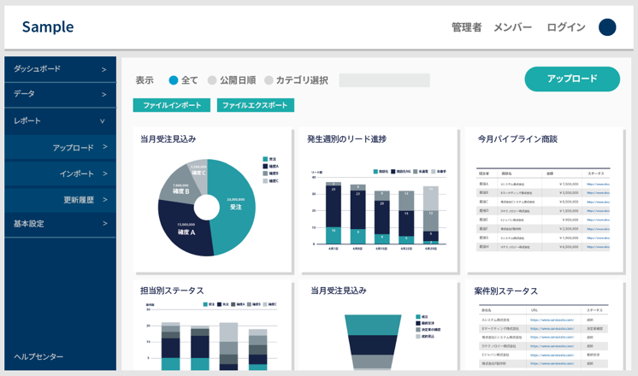
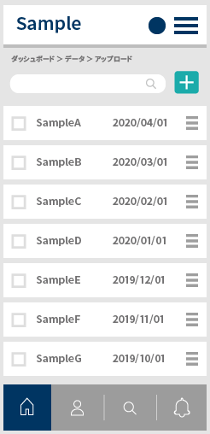
●●●サービスとは
●●を最適化する●●向けのサービスです。
知識がない方でも簡単に導入でき、コスト削減に繋がります。
●●型
●●ツール
●●から●●まで一元管理できる
icon
〜の作成・運用・自動更新
icon
〜の編集・共有・公開
icon
〜の集計・管理・レポート作成

Slide 3
よくある課題
●●●の現場において、このような失敗がありませんか？
icon
icon
icon
●●●●●で
コストがかかる
●●●●●で
人材が不足
●●●●●で
売上が伸びない
提供サービスで解決できる課題を挙げる。誰が、どのような状況下で、どんな課題に直面しているか記載する。
提供サービスで解決できる課題を挙げる。誰が、どのような状況下で、どんな課題に直面しているか記載する。
提供サービスで解決できる課題を挙げる。誰が、どのような状況下で、どんな課題に直面しているか記載する。

Slide 4
サービス紹介
●●作業を効率化でき、●●の運営にかかるコストを削減できます。
高次のサービス提供へリソースシフトでき、新規顧客獲得、売上拡大へ繋がります。
icon
icon
icon
●●●●●で
コスト削減
●●●●●で
作業効率アップ
●●●●●で
売上拡大
サービス内容や機能をふまえて特長を挙げる。前述の「よくある課題」に対して解決できることを記載する。
サービス内容や機能をふまえて特長を挙げる。前述の「よくある課題」に対して解決できることを記載する。
サービス内容や機能をふまえて特長を挙げる。前述の「よくある課題」に対して解決できることを記載する。

Slide 5
特長１.●●コスト削減
一般的にかかるコスト
●●サービス導入後の効果
0,000万円/月
削減
●●調査費 0,000万円/月
●●%
コスト削減
●●実施費 0,000万円/月
●●人件費 0,000万円/月
●●人件費 0,000円/月

Slide 6
特長2.●●で作業効率アップ
修正依頼
修正
社内確認
反映依頼
一般的な
作業フロー
修正
確認・反映
●●日で実施可能
●●導入後の
作業フロー
日数
●日
●日
●日
●日

Slide 7
特長3.●●で売上拡大
A社様●●サービスの売上推移
売上
２倍
(万円）
1,000
900
800
700
600
500
400
300
200
100
0
1,000 万円
500 万円
●●導入前
●●導入後

Slide 8
選ばれる理由
●●領域に専門特化したサービスで、国内No.1の導入実績があります。
価格、操作性、導入後のサポート体制において高い評価をいただいております。
icon
icon
icon
●●で国内No.1
10,000社導入実績
誰でも簡単操作。
最短１日で導入可能
サポート体制万全。
ご利用満足度95%
競合他社と差別化できる自社ならではの強みや、顧客メリットに繋がるポイントを記載する。
競合他社と差別化できる自社ならではの強みや、顧客メリットに繋がるポイントを記載する。
競合他社と差別化できる自社ならではの強みや、顧客メリットに繋がるポイントを記載する。

Slide 9
株式会社●●●●様の事例
〜サービスの開発・提供
従業員数0,000人 0000年00月時点
LOGO
IMG
https://*****
●●効率化でコスト削減。
新規顧客の獲得●倍の
成果を創出。
導入前の課題
導入後の効果
〜の確認から実施まで1ヶ月以上かかる。
担当者は兼務で忙しく、〜の改善が進まない。
〜の作業が煩雑になり、ミスが増える。
〜の作業まで一気通貫。最短1日で完了できる。
〜の改善が進み、新規顧客の獲得〜倍を達成。
〜の作業フローが効率化され、ミスを軽減。

Slide 10
株式会社●●●●様の事例
〜サービスの開発・提供
従業員数0,000人 0000年00月時点
LOGO
作業の効率化で●%のコスト削減に成功。
継続利用者数●倍の副次的成果も。
●%の
コスト削減
https://*****
導入前の課題
導入後の効果
IMG
IMG
〜の作業に追われ、ミスが増える。
〜の人材が不足。
本来の業務に集中できず、継続利用者数が低下。
〜の作業ミスが軽減し、〜のコスト削減に成功。
〜人体制に切り替え、運営が円滑に。
本来の業務に集中。継続利用者数〜倍増。

Slide 11
事例一覧
●●業界の企業様を中心に0,000社以上を支援しています。
ソフトウェア
教育
金融
株式会社●●●●●●
株式会社●●●●●●●●
株式会社●●●●●●
株式会社●●●●●●●●
株式会社●●●●●●
株式会社●●●●●●●●
株式会社●●●●●●
株式会社●●●●●●●●
株式会社●●●●●●
株式会社●●●●●●●●
株式会社●●●●●●
株式会社●●●●●●●●
通信
製造
メディア
株式会社●●●●●●
株式会社●●●●●●●●
株式会社●●●●●●
株式会社●●●●●●●●
株式会社●●●●●●
株式会社●●●●●●●●
株式会社●●●●●●
株式会社●●●●●●●●
株式会社●●●●●●
株式会社●●●●●●●●
株式会社●●●●●●
株式会社●●●●●●●●

Slide 12
料金
基本の料金体系は「初期費用0,000円」＋「サービス利用料/月」です。
ご要望に応じてカスタマイズしたプランもご提案できますので、詳しくはお問い合わせください。
おすすめ
プランA
プランB
プランC
●●●●●な企業様向け
●●●●●な企業様向け
●●●●●な企業様向け
5万円/月〜
10万円/月〜
30万円/月〜
サポート内容１
サポート内容２
サポート内容３
サポート内容４
サポート内容１
サポート内容２
サポート内容３
サポート内容４
サポート内容１
サポート内容２
サポート内容３
サポート内容４
※ ●●●をご希望の方は別途費用がかかります。詳しくはお問い合わせ窓口でご相談ください。

Slide 13
料金
基本の料金体系は「初期費用」＋「サービス利用料/月」です。
ご要望に応じてカスタマイズしたプランもご提案できますので、詳しくはお問い合わせください。
初期費用
サービス利用料
●万円（税抜）
〜の導入にかかる費用です。
●万円/月（税抜）
〜の利用にかかる費用です。
※ ●●●をご希望の方は別途費用がかかります。詳しくはお問い合わせ窓口でご相談ください。

Slide 14
ご利用の流れ
お問い合わせ
まずはmailaddress@***までお問い合わせください。
ご相談内容を確認の上、担当者よりご連絡いたします。
ヒアリング
お客様の現状や課題感を担当者がヒアリングいたします。
打ち合わせの日時についてご連絡をいたします。
プランのご提案
お客様の課題に対して最適なプランをご提案いたします。
契約・利用開始
契約書のご記入・ご入金をもって利用開始とさせて頂きます。
導入から運用まで専任の担当者が継続的にサポートいたします。

Slide 15
よくある質問
Q | ●●サービスの業務範囲はどこまでですか？また業務外はありますか？
A | 質問に対する答えを記入
Q | どのような業種のクライアントが多いですか？
A | 質問に対する答えを記入
Q | 競合でもサービスは受けられますか？
A | 質問に対する答えを記入
Q | 途中で解約する場合はどうなりますか？
A | 質問に対する答えを記入
Q | 運用面でも継続的にサポートを依頼できますか？
A | 質問に対する答えを記入

Slide 16
会社概要
●●するための●●サービスを提供しています。
商号 | 株式会社●●●●
代表 | 代表取締役社長 ●●●●
事業内容 | ●●サービス、●●サービス
資本金 | ●万円
設立 | ●年●月●日
拠点 | （本社）東京都●●●●
Webサイト | https://****
業務風景
オフィス風景

Slide 17
メディア掲載・執筆歴
●●業界の専門誌で執筆・寄稿をしています。
●●●メディア
●●●マガジン
●●●新聞
IMG
IMG
IMG
●●●●●●●●をテーマに連載しています。
●●●●●●●●をテーマに寄稿しています。
●●●●●●●●に関する取材レポートです。
https://*****
https://*****
https://*****

Slide 18
無料相談受付中
●●について相談したい、●●を改善したいという方はご相談ください。
電話でのお問い合わせ
メールでのお問い合わせ
0123-456-7890
平日00:00〜00：00
mail.address＠****
会社名・氏名・メールアドレス・電話番号を
ご記入の上、お問い合わせください
https://**********
当社のホームページでも資料請求・お問い合わせができます。資料の郵送も承ります。

Slide 19
補足用スライド
以降のスライドは基本説明以外に特に訴求したい内容がある際に適宜ご利用ください
スライド右上に各スライドの利用が有効なケース解説を記載しています。ご利用時は解説を削除して ご利用ください

Slide 20
本サービスの沿革
企業の成り立ちや本業などに商材の強みに つながる要素がある場合、サービスの開発・成長の経緯をPRしたい場合などに有効です
「〇〇を解消したい」という想いから、〇〇な〇〇を開発
初期に〇〇業界の企業様にご評価いただき、現在では業界問わず〇〇社以上のお客様にご利用いただいています
2005
2007
2010
2015
2020
会社設立
導入企業数〇〇社を突破
導入企業数〇〇社
利用ユーザー数〇万人を突破
代表の〇〇が〇〇業界で勤務する中で感じた〇〇の課題を解消したいと決意し、株式会社〇〇を設立
ローンチから〇年で導入企業数〇社を突破
シリーズ〇にて調達した〇億円を〇〇の機能強化に投資
導入企業数〇社を突破
利用ユーザー数は〇万人を突破
〇〇をローンチ・初導入
解約率が〇％に
〇〇を解消するサービスとして〇〇をローンチ
大手〇〇企業など〇社に導入
継続的な機能強化により解約率が低下
2010年時点の〇%→〇％に改善

Slide 21
強みの背景
「商材の強みをなぜ実現できているのか」を語り、説得力を増したい場合に有効です
サービスの強みの背景には競合他社とは異なる当社の特長があります
業界における ●●年以上の実績
業界屈指の採用力
頻繁なユーザ調査
IMG
IMG
IMG
創業事業にて〇〇業界で〇〇年以上サービスを提供しており、業界に精通
〇〇〇〇〇〇〇〇〇〇〇〇〇〇〇〇〇〇〇〇〇〇〇〇〇〇〇〇〇〇〇〇〇
〇〇エンジニアを年間〇〇名採用。育成にも投資し強力な開発体制を構築
〇〇〇〇〇〇〇〇〇〇〇〇〇〇〇〇〇〇〇〇〇〇〇〇〇〇〇〇〇〇〇〇〇
毎月既存顧客〇社に対しインタビューを実施し、顧客の声を元にUIを改善
〇〇〇〇〇〇〇〇〇〇〇〇〇〇〇〇〇〇〇〇〇〇〇〇〇〇〇〇〇〇〇〇〇

Slide 22
数字で見る〇〇〇
コモディティ化が進んだ商材で、特長が競合と重なる場合、実績やサポート体制など
自社の強みを数字で明示することが有効です
15年間蓄積したノウハウとエンジニア採用の強化により、
多くのお客様にご評価いただいております
累計導入者数
1,000 社以上^{※1}
累計利用者数
10 万名以上^{※1}
機能アップデート
6 回／年^{※2}
年間解約率
10 ％未満^{※3}
〇〇資格者数
100 名以上^{※4}
サービス提供歴
15 年^{※1}
※1：2022年3月1日現在
※2：2021年度実績
※3：2021年度実績。解約社数ベース
※4：2022年1月1日現在

Slide 23
メンバー紹介
サービス提供者や開発者など、人材の質が
問われる場合、メンバーの経歴や実績を
見える化することが有効です
〇〇に精通したメンバーが中心となりサービスを開発
業界や業務を深く理解した人材が多い点がサービスの強みにつながっています
顔写真
氏名 太郎
顔写真
氏名 太郎
属性（役職・専門領域など）
属性（役職・専門領域など）
属性（役職・専門領域など）
属性（役職・専門領域など）
〇〇大学〇〇学部卒。〇〇、〇〇にてマーケティング部門に従事。〇〇業界で長年勤務する中で、〇〇の課題を解消したいと思い立ち、株式会社〇〇を創業。
〇〇大学〇〇学部卒。〇〇、〇〇にてマーケティング部門に従事。〇〇業界で長年勤務する中で、〇〇の課題を解消したいと思い立ち、株式会社〇〇を創業。
顔写真
氏名 太郎
顔写真
氏名 太郎
属性（役職・専門領域など）
属性（役職・専門領域など）
属性（役職・専門領域など）
属性（役職・専門領域など）
〇〇大学〇〇学部卒。〇〇、〇〇にてマーケティング部門に従事。〇〇業界で長年勤務する中で、〇〇の課題を解消したいと思い立ち、株式会社〇〇を創業。
〇〇大学〇〇学部卒。〇〇、〇〇にてマーケティング部門に従事。〇〇業界で長年勤務する中で、〇〇の課題を解消したいと思い立ち、株式会社〇〇を創業。

Slide 24
取引先一覧
有名企業の実績が十分にあることを
顧客の印象に残したい場合に有効です
●●●業界の企業様を中心に●●●社以上とお取引しております
ITサービス
コンサルティング
LOGO
LOGO
LOGO
LOGO
LOGO
LOGO
LOGO
LOGO
LOGO
LOGO
LOGO
LOGO
人材
製造
LOGO
LOGO
LOGO
LOGO
LOGO
LOGO
LOGO
LOGO
LOGO
LOGO
LOGO
LOGO
その他
LOGO
LOGO
LOGO
LOGO
LOGO
LOGO

Slide 25
お客様の声
商材の強みを、顧客の声やエピソードを
通して語りたい場合に有効です
既存のお客様からいただくことが多い感想・ご評価をまとめました
株式会社〇〇
CEO
株式会社〇〇
〇〇部 部長
株式会社〇〇
〇〇部 リーダー
ビジネス理解が想像以上に深く
同じ目線で取り組めた
〇〇が〇〇で
〇〇だった
〇〇が〇〇で
〇〇だった
エンジニア、カスタマーサクセスの方々の当社ビジネスに対する理解度が非常に深く、驚きました。プロダクトの機能的にも満足していますが、当社の業務にあわせた使い方を提案いただき、オンボーディングまで支援いただけた点を特に評価しています。
〇〇〇〇〇〇〇〇〇〇〇〇〇〇〇〇〇〇〇〇〇〇〇〇〇〇〇〇〇〇〇〇〇
〇〇〇〇〇〇〇〇〇〇〇〇〇〇〇〇〇〇〇〇〇〇〇〇〇〇〇〇〇〇〇〇〇〇
〇〇〇〇〇〇〇〇〇〇〇〇〇〇〇〇〇〇〇〇〇〇〇〇〇〇〇〇〇〇〇〇〇〇
〇〇〇〇〇〇〇〇〇〇〇〇〇〇〇〇〇〇〇〇〇〇〇〇〇〇〇〇〇〇〇〇〇
〇〇〇〇〇〇〇〇〇〇〇〇〇〇〇〇〇〇〇〇〇〇〇〇〇〇〇〇〇〇〇〇〇〇
〇〇〇〇〇〇〇〇〇〇〇〇〇〇〇〇〇〇〇〇〇〇〇〇〇〇〇〇〇〇〇〇〇〇

Slide 26
業務フロー Before/After
顧客に「業務がどう変わるのか」のイメージを持ってもらいたい場合に有効です
電子契約ツール●●●を用いることで、契約締結までの工程を大幅に短縮します
これまでの契約締結
印刷
送付状作成
封入
発送
到着確認
返送確認
契約締結 完了
Webでスムーズに 3つの工程を削減
電子ツール●●●による契約締結
印刷
Webで 記名・押印
送付状作成
封入
Webで 開封確認
Webで 返送確認
契約締結 完了
メールで送信

Slide 27
他社との違い
自社の強みについての
他社比較の視点で語る場合に有効です
特に●●、 ●●、 ●●において幅広く対応している点が当社の強みです
 | 弊社 |  | A社 |  | B社
初期コスト | △ | 比較的高額 | ◎ | 初期コスト0円 | 〇 | 初期コストが弊社の約2/3
導入の手間 | ◎ | 貴社固有要件を想定して、 導入サポート 2日間のオンサイト支援で 初期QAにも手厚く対応 | △ | マニュアル配布のみ 自力での設定作業で、運用開始後の後戻りが発生しやすい | △ | マニュアル配布とサポートセンター対応
運用コスト | ◎ | 基本利用料は一般的価格 オプション利用や従量による 変動費の幅が非常に小さい | △ | オプション料金や従量課金による収益化を図るビジネスモデル 想定外の出費が発生しやすい | △ | 基本利用料は比較的低い オプション機能が弱く、個別開発によるコストが増加しやすい
拡張性 | 〇 | 年4回のアップデート 法改正対応が速い 帳票類のカスタマイズ性が高い | ◎ | 年6回のアップデート 新規機能開発が充実しているが、周辺機能も多い | △ | アップデート頻度不明
他システム連携 | 〇 | 主要な基幹システムとの API連携 ●●のみCSV連携 | 〇 | 主要な基幹システムとの API連携 ●●のみCSV連携 | △ | ●●のみAPI連携で、それ以外はCSV連携
内部統制 | ◎ | 主要顧客が大企業であり、厳しい要求に対応してきたノウハウ・機能が豊富 | 〇 | スタートアップの顧客からビジネスをスタートしており、大企業水準ではない | ◎ | 監査法人向けのシステムも手掛けることから、ノウハウ・機能ともに強固

Slide 28
ポジショニングマップ
自社の強みについての
他社比較の視点で語る場合に有効です
当社は他社とくらべ、●●と●●に強みを持っており、
●●を重視する企業様に選ばれています
利便性重視
D社
C社
当社
グローバル
スタンダード
日本の商習慣に強い
B社
A社
E社
内部統制重視
※あくまで当社の見解ですので、参考情報としてご理解ください

Slide 29
導入検討に関するサポート
顧客との接点を持ち続けたい場合、自然な
流れで次の約束を得たい場合に有効です
icon
icon
詳細デモの実施
個別勉強会の実施
使用感をイメージいただくため、ご要望いただいた業務フローに沿ったデモを実施いたします
必要に応じて現場ユーザー向けにも実施いたします
〇〇を実現するためのステップやスケジュール、予算等の検討を勉強会を通じて支援させていただきます
ディスカッション機会を頂戴し、他社事例等の参考情報も提供させていただきます
icon
icon
要件整理シートの提供
想定ユーザーとの質疑応答
「各拠点のシステム状況の整理から始めなければならない」というお声を多くいただくため、各拠点の情報を整理する簡易的なヒアリングシートをご用意しております
要件整理の進め方・ポイントを助言させていただきます
想定されるユーザーに事前に特徴や操作性をご説明させていただきます
また、その場で質疑応答に対応させていただき、疑問点を払拭したうえでご検討いただけるよう支援いたします

